Slide 1
動動腦時間
20022

Slide 2
猜成語 1

Slide 3
答案是
三長兩短

Slide 4
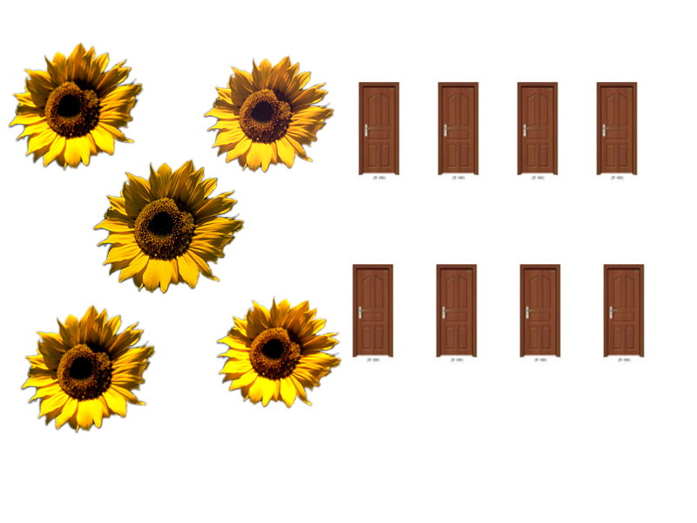
猜成語 2

Slide 5
答案是
五花八門

Slide 6
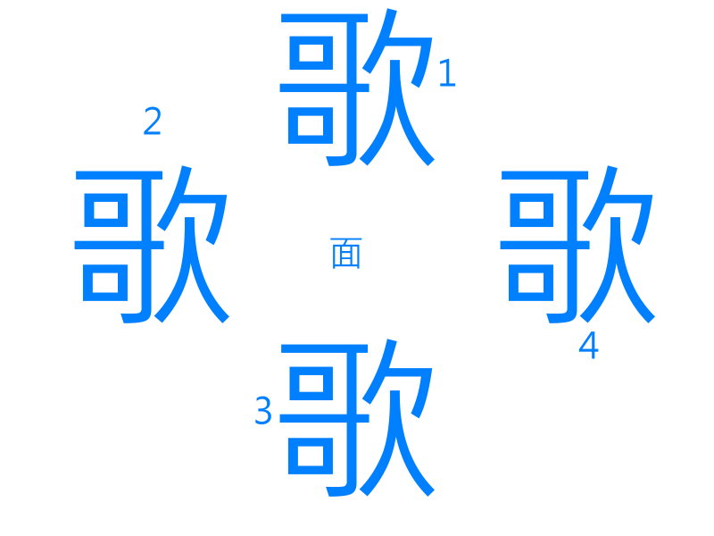
猜成語 3

Slide 7
答案是
四面楚歌

Slide 8
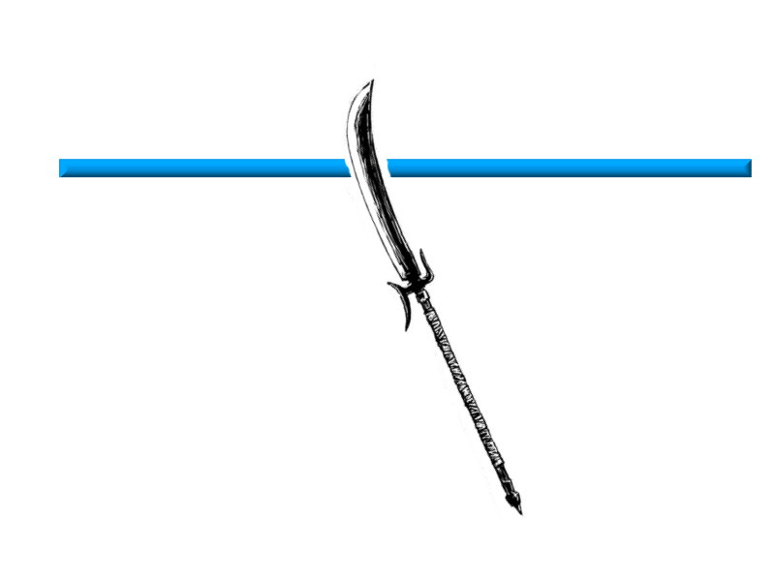
猜成語 4

Slide 9
答案是
一刀兩斷

Slide 10
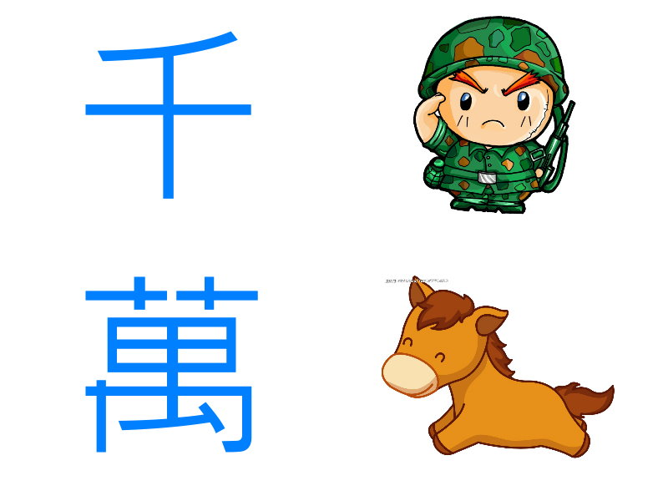
猜成語 5

Slide 11
答案是
千軍萬馬

Slide 12
圖片出處
門
http://image.cn.made-in-china.com/2f0j01KvLTlHFsCfrk/%E5%85%8D%E6%BC%86%E9%97%A8%28JT-001%29.jpg
刀http://img1.wikia.nocookie.net/__cb20111201095342/blood-and-steel/zh/images/e/e1/%E6%96%AC%E9%A6%AC%E6%9C%B4%E5%88%80.png
士兵
http://b1.rimg.tw/babymiki/64bc89c3.jpg
小馬
http://www.cs.pu.edu.tw/~s1002631/web/hw1/

